Slide 1
SOCIALNA DRŽAVA
Nejc Perko 8.b

Slide 2
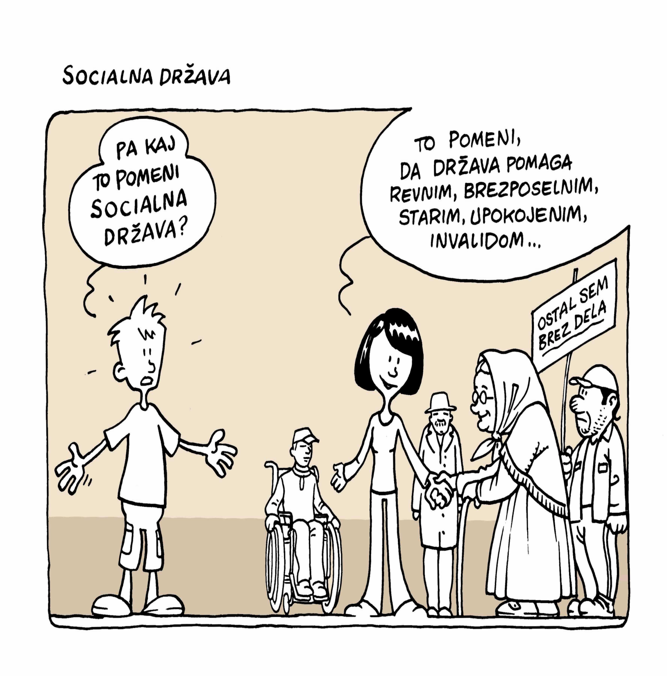
Pomen

Slide 3
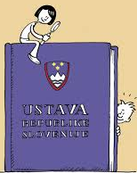
USTAVA RS (2.člen)
SLOVENIJA JE SOCIALNA
DRŽAVA

Slide 4
SOCIALNA DRŽAVA SKRBI ZA…
SVOBODO DELA
SOCAILNA ZAVAROVANJA
RAZVOJ ZDRAVSTVA
RAZVOJ ŠOLSTVA
RAZVOJ KULTURE

Slide 5
SOCIALNA DRŽAVA SKRBI ZA…
ZAGOTAVLJANJE DENARNIH
SREDSTEV, KO SO LJUDJE V
OSEBNIH STISKAH
SODNO VARSTVO DRŽAVLJANOV

Slide 6
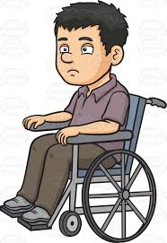
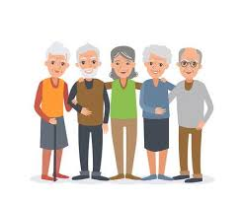
DEMOKRATIČNI POSTOPKI ODLOČANJA
NA POBUDO DRŽAVLJANOV SE
DOLOČI POSEBNI SISTEM VAROVANJA
TAKIH SKUPIN PREBIVALCEV Z
NAMENOM, DA SE JIM ZAGOTOVIJO
ENAKE PRAVICE KOT VEČINI.

Slide 7
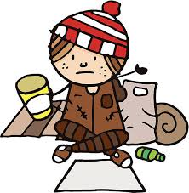
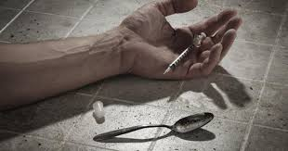
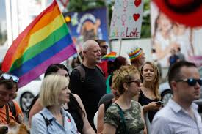
PRAVNO NAČELO
JE NAČELO ENAKIH PRAVIC ZA VSE

Slide 8
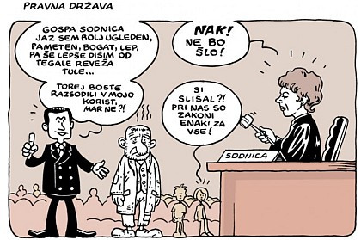
PRAVNO NAČELO

Slide 9
SKUPONST LGBT
JE KRATICA ZA LEZBIJKE,GEJE,
BISEKSUALNE IN TRANSSPOLNE OSEBE
BORIJO SE ZA ENAKE PRAVICE KOT
JIH IMAJO OSTALI DŽAVLJANI
ŽELIJO BITI SPREJETI NE GLEDE NA
NJIHOVO SPOLNO USMERJENOST

Slide 10
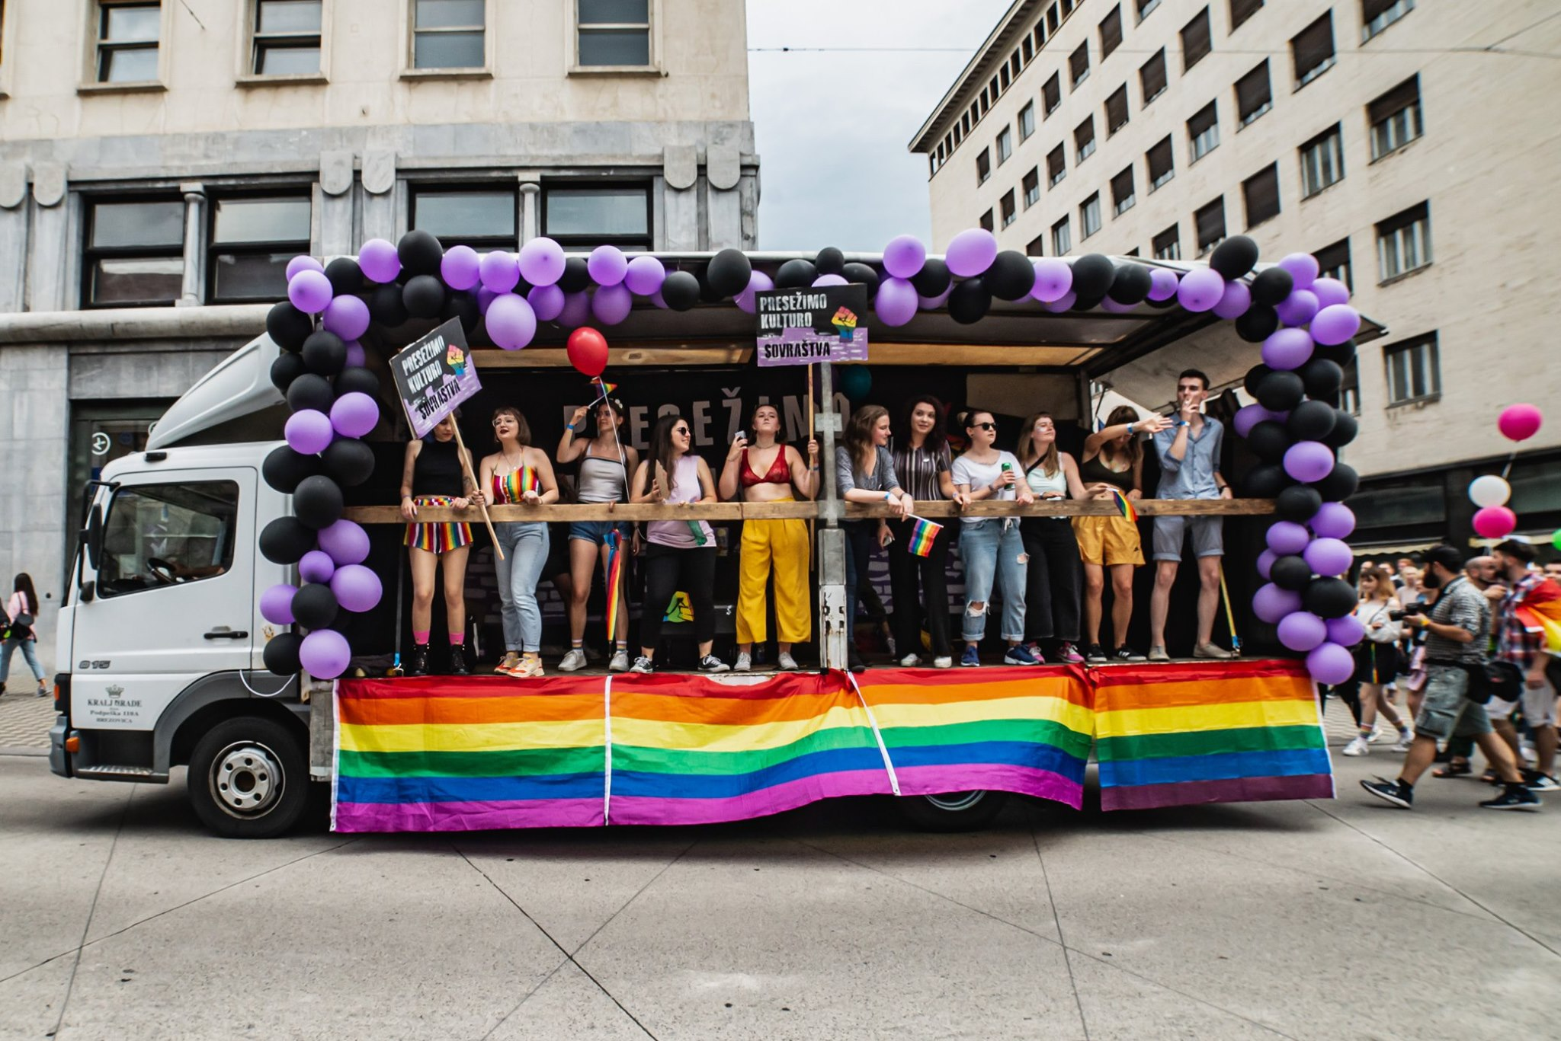
PARADA PONOSA
OBELEŽUJE KULTURO LGBT
PRAZNUJE PONOS SKUPNOSTI LGBT

Slide 11
SIMBOL
MAVRIČNA ZASTAVA
6 BARV (RDEČA, ORANŽNA ,RUMENA, ZELENA, MODRA IN VIJOLIČNA)
VSAKA BARVA IMA SVOJ POMEN

Slide 12
PARADA PONOSA V SLOVENIJI
PRVA V SLOVENIJI JE BILA
ORGANIZIRANA LETA 2001
POSTALA JE TRADICIONALNA
PRIREDITEV
PRIREJA JO DRUŠTVO PARADA PONOSA
LETOS BO 13.6.2020

Slide 13
NAČELO VARSTVA NARODNIH MANJŠIN
DRŽAVA V USTAVI IN ZAKONIH ŠČITI PRIPADNIKE:
ITALJANSKE NARODNE MANJŠINE NA OBALI
MADŽARSKE NARODNE MANJŠINE V PREKMURJU
SLOVENCI OB MEJAH Z ITALIJO, AVSTIJO,
MADŽARSKO IN HRVAŠKO
OBRAVNAVA JIH KOT AVTOHTONO NARODNO
PREBIVALSTVO

Slide 14
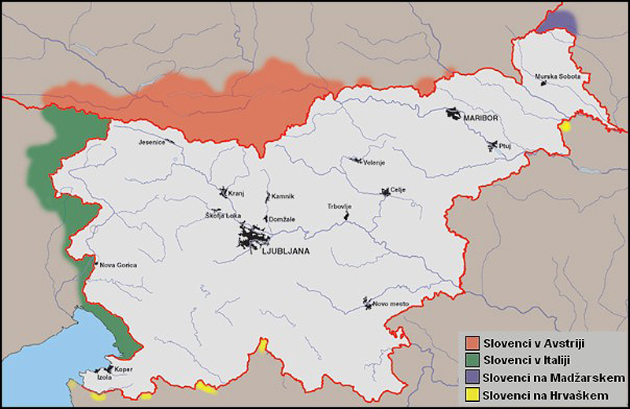

Slide 15
NAČELO VARSTVA NARODNIH MANJŠIN
LETA 2007 JE DRŽAVA S POSEBNIM ZAKONOM
ZAŠČITILA TUDI ROME V SLOVENIJI
NAJVEČ JIH ŽIVI V PREKMURJU IN NA
DOLENJSKEM
DRŽAVA SI PIZADEVA ZA IZBOLJŠANJE
ŽIVLJENJA, DOSTOP DO IZOBRAŽEVANJA IN
ZAPOSLOVANJA ZA VSE ROME

Slide 17
AVTOHTONO NARODNO PREBIVALSTVO
IMA SVOJE NARODNE SIMBOLE,
DRUŠTVA, DEJAVNOSTI,...
POSEBEJ JE UREJENA VOLILNA
PRAVICA
Z NJIMI OHRANJAJO SVOJO
NARODNO IDENTITETO
https://prezi.com/ndap9ume0ubx/manjsine-v-sloveniji/

Slide 18
USTAVA RS (14.člen)
V SLOVENIJI SO VSAKOMUR ZAGOTOVLJENE ENAKE
ČLOVEKOVE PRAVICE IN TEMELJNE SVOBOŠČINE NE
GLEDE NA NARODNOST, RASO, SPOL, JEZIK, VERO,
POLITIČNO ALI DRUGO PREPRIČANJE, GMOTNO
STANJE, ROJSTVO, IZOBRAZBO, DRUŽBENI POLOŽAJ,
INVALIDNOST ALI KATERO KOLI DRUGO OSEBNO
OKOLIŠČINO. VSI SO PRED ZAKONOM ENAKI.

Slide 19
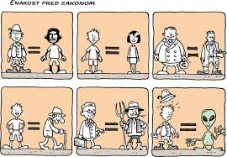
USTAVA RS (14.člen)

Slide 20
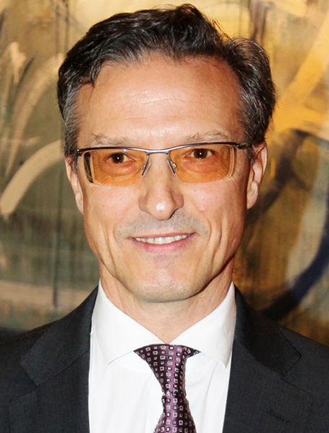
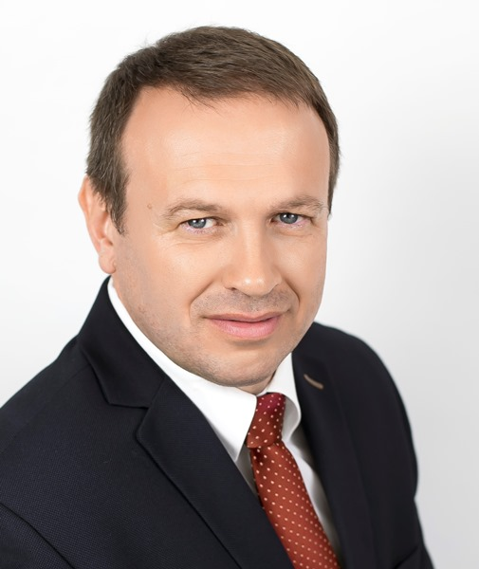
DEJAVNOSTI IN VPRAŠANJA ZA UČENCE
KAKO SE IMENUJETA AKTUALNA POSLANCA – PREDSTAVNIKA ITALJANSKE IN MADŽARSKE NARODNE SKUPNOSTI V DRŽAVNEM ZBORU?
- FELICE ŽIŽA - FERENTZ HORVATH

Slide 21
DEJAVNOSTI IN VPRAŠANJA ZA UČENCE
ALI KDO IZMED VAS POZNA UČENCA ALI UČENKO, KI OBISKUJE NAŠO ŠOLO, PA SPADA MED MANJŠINSKO DRUŽBENO SKUPINO?
KAKO SE POČUTI MED NAMI? IMA ENAKE PRAVICE KOT TI?
ALI SE DO NJEGA/NJE OBNAŠAŠ ENAKO KOT DO OSTALIH UČENCEV?
KAKO SE ONA/ON OBNAŠA DO TEBE?
KAJ VSE BI LAHKO NAREDILI, DA BI SE TI UČENCI POČUTILI ŠE BOLJ SPREJETE?

Slide 22
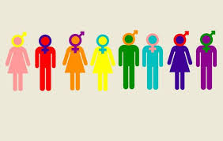
HVALA ZA POZORNOST

